Slide 1
轮回过患 空游饿鬼的痛苦
加拿大多倫多慧燈禪修班
July 26, 2018 Thu

Slide 2
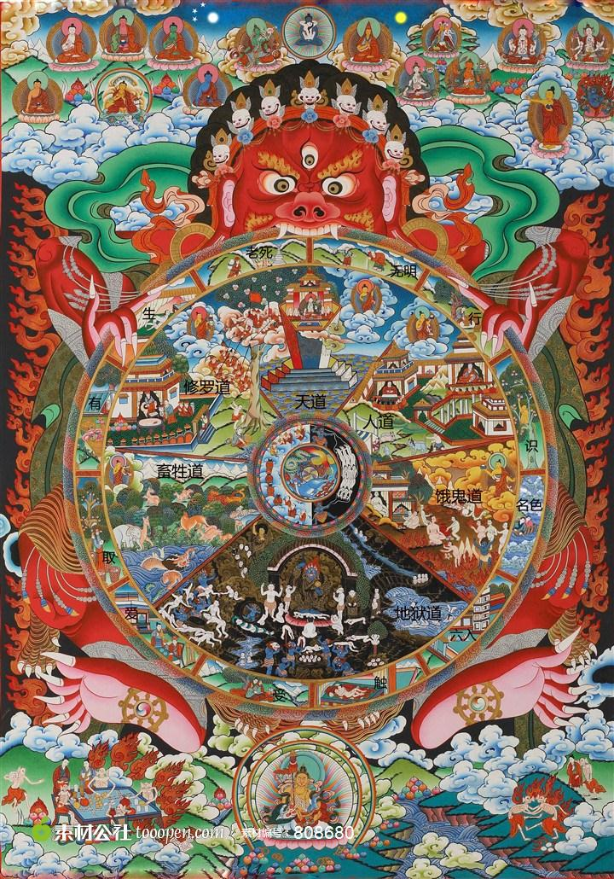
轮回过患(思维六道各自的痛苦)
1 | 地獄之苦 | (1)八熱地獄
 |  | (2)近邊地獄
 |  | (3)八寒地獄
 |  | (4)孤獨地獄
2 | 饿鬼之苦 | (1)隱住饿鬼: (一)、外障饿鬼 (二)、內障饿鬼 (三)、特障饿鬼
 |  | (2)空遊饿鬼
3 | 旁生之苦 | (1)海居旁生
 |  | (2)散居旁生
4 | 人類之苦 | (1)三根本苦
 |  | (2)八支分苦
5 | 非天之苦
6 | 天人之苦

Slide 3
转生饿鬼之因
《业报差别经》中讲了饿鬼的十种因，如云：“
一者身行轻恶业；二者口行轻恶业；
三者意行轻恶业；四者起于多贪；
五者起于恶贪；六者嫉妒；
七者邪见；八者爱著资生，即便命终；
九者因饥而亡；十者枯渴而死。
以是十业，得饿鬼报。”
佛陀说：“在迦叶佛时，有一沙门远路而来，口干舌燥，向一个打水的女人要点清水喝，那个女人却不给。以此因缘，她死后转生为饿鬼。

Slide 4
空游饿鬼及痛苦
空游饿鬼是有能力的，它有一定的神通可以飞行。（不像那些寻找食物的饿鬼走的特别慢，肚子特别大，手脚特别细走也走不动。)
空游饿鬼包括妖精、王鬼、死魔、厉鬼、鬼女、独角鬼等。
妖精： 是指比较有能力的妖怪等，在很多文学作品中有提及
王鬼：是厉鬼的一种（某些国王或有势力的人死后会变成王鬼，因为怨气很重而致）
死魔：会使众生死亡
厉鬼：又名魑魅，是一种魔鬼，梵音译作部多 （ 山林中害人的鬼怪）
鬼女：也就是女鬼
独角鬼： 顾名思义就是头上长了一个独角的鬼
堕到了空游饿鬼的道当中，不管生前是因病身亡、利刃所毙还是悬梁自尽等途径横死的，每隔七天，它们都要感受一次以那种方式死亡的痛苦
空游饿鬼也一样，一方面感受着提心吊胆、担惊受怕的痛苦，一方面又经常生起害人的心。

Slide 5

怎么观待饿鬼的众生：
桑巴
吽
饿鬼是六道众生： 是存在的， 是很痛苦的，不要把饿鬼看成和自己无关。如果我们不解脱轮回，很有可能在下世堕入饿鬼道，或者以前转过饿鬼道
对于饿鬼的作祟： 1. 大家应该坦然面对，不能对其心生恶意。2. 对于鬼魔作害，虽然应当心怀慈悲，但必要的时候也要遮止。
观想饿鬼的痛苦及转生之因，也要思维自己转生为饿鬼怎么办，或者忆念如今无数老母有情正在饿鬼界感受痛苦，对它们应该生起慈悲心。
其实从大乘最高境界来讲，万法都是自心的幻化，这些饿鬼也不例外。因此，真正能伤害自己的，并不是外在的鬼魔，而是内在的我执。
寂天菩萨也说：“世间诸灾害，怖畏及众苦，悉由我执生，此魔我何用？”世间一切灾害、恐怖、痛苦，全都是从我执而生，我执是最可怕的魔王，正是因为它，我们才会被鬼魔所害。因此，修行人应该对付的，不是那些饿鬼，而是根深蒂固的我执。
切记： 一定不要用嗔恨心去对待饿鬼众生！！！

Slide 6
怎么布施给饿鬼的众生：
桑巴
吽
我们了知饿鬼的痛苦，应怀着一颗慈悲心。
佛法融于生活复习：给饿鬼施食
15. 吐痰,吐口水 咒语: 嗡阿西啊哈日呗梭哈。
16“擤鼻涕的时候,咒语: 嗡嗓噶那啊哈日呗梭哈,这样鼻涕就变成了饿鬼眼中的美味。
18. 排大小便
A. 排大便的时候,咒语: 嗡布达哈日呗梭哈。
B. 排小便的时候,咒语: 嗡嫩杂啊哈日呗梭哈。
19. 剩饭剩菜 咒语: 嗡 俄啧扎 啊哈日呗梭哈
《施饿鬼甘露经》云：善施饿鬼一揣之食，是人福德即是菩提，菩提者不可限量，是故福寿不可限量。

Slide 7
更多布施给饿鬼众生的方法
桑巴
吽
即使亡人已堕入地狱、饿鬼，倘若在人间念他的名字作回向，马上即可脱离恶趣之身。
汉地寺院de蒙山施食：是专门为饿鬼所作的施食仪轨，由甘露法师在四川雅安的蒙山所造，故名“蒙山施食”。蒙山施食有大小之分，小蒙山指每天晚课所作的施食，大蒙山则指放焰口
《喇荣课诵集》里《烟施仪轨》
烟供有素、荤两种，由于有些饿鬼只吃血肉，就像虎狼一样不可能吃草，因此只能给它们烧荤烟，放一些血、肉、酒等，以布施给专吃荤的饿鬼
烧荤烟的仪轨，一般是在下午念，食肉饿鬼享受到荤烟以后，就不会再杀害众生了。所以，修行人要记得给饿鬼布施
念观音心咒：吐口水时，念一句观音心咒，也是极大的布施。

Slide 8
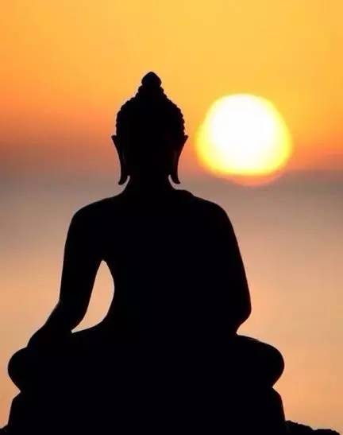
问题讨论
1。 饿鬼的众生有些什么痛苦？
2。 学习了这课后，你对饿鬼的众生的态度会不会有所改变？ 如有，是什么样的改变？如无， 也请谈谈想法。
3。你觉得这课的观修重点是什么？

